Slide 1
Маршрутная игра
«В гости к Зимушке-Зиме».

Slide 2
Оформление зала: зал оформлен в виде зимней поляны, в центре стоит искусственная елка, по всему залу в хаотичном порядке расположены пять «сугробов», на заднем плане стоит ширма для кукольного театра.
Материал: хрустальная ваза, кусочки льда, персонажи кукольного театра «би-ба-бо» (еж, медведь, белка, мышь, лиса), большая книга со сказками, костюм обезьянки (на ребенка), костюм Зимы (на взрослого).
Предварительная работа: наблюдения, экскурсии, Эксперименты с водой, снегом, беседы, разучивание стихотворений, песен, слушание музыки, рассматривание репродукций.

Slide 3
Задачи:
Образовательные:
Поддерживать у детей интерес к природе и сезонным изменениям в природе,
Обеспечить представления детей о приспособлении диких животных к сезонным изменениям в природе,
Развивающие:
- Создавать условия для развития умения анализировать, выявлять существенные признаки объектов неживой природы на примере льда (тает, холодный, мокрый, прозрачный),
Поддерживать у детей творческое воображение, слуховое и зрительное внимание,
Воспитательные:
Побуждать к доброжелательному отношению детей к животным, желанию помочь им.
Образовательные области: Познание, Коммуникация, Художественное творчество.

Slide 4

Ход образовательной деятельности:
- Дети, сегодня мы отправимся в гости. Как вы думаете к кому? (предположения детей)
Давайте отгадаем загадку, которая пришла в конверте вместе с приглашением к нам по почте:
Дел у меня немало-
Я белым одеялом
Всю землю укрываю,
В лед реки превращаю,
Белю поля, дома
Зовут меня… (Зима)
(дети отправляются в музыкальный зал, где их
Встречает «Зимушка-Зима»)
Здравствуйте, гости дорогие! Проходите с царство
Мое со снегами глубокими, с морозами жестокими,
С прозрачными льдинками, белыми пушинками.
Приглашаю вас прогуляться по моим тропинкам
Заснеженным, да поиграть со мной в мою игру
«Что я спрятала в сугроб». Согласны?

Slide 5
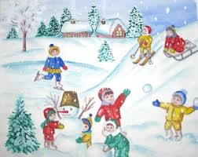
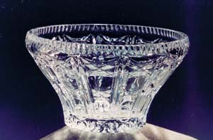
Чтобы вы не замерзли в моем зимнем лесу, я немножко поколдую. Повторяйте за мной:
Три раза хлопните,
Три раза топните,
Два раза повернитесь
И быстро улыбнитесь.
Теперь вам любой мороз не страшен. Давайте
решим на чем мы отправимся в зимний лес.
(предположения детей) Я думаю, что лучше всего
надо ехать на саночках. (дети становятся парами
друг за другом взявшись за руки и под песенку «Сани- саночки бегут» идут за «Зимой»)
А вот мой первый сугроб. Что же я в нем спрятала? (достает хрустальную вазу с льдинками)
- Дети, что это? Да, это ваза с льдинками. (дети
рассматривают льдинки) Что вы знаете о льдинках?
(высказывания детей)
- Льдинки лежат в хрустальной вазе. Она прозрачная,
с узорами. С вазой надо обращаться осторожно,
потому что она может разбиться. Я неслучайно
положила льдинки в хрустальную вазу. Хочу задать
вам трудный вопрос. Чем хрустальная ваза похожа на льдинки? Чем отличается? (высказывания детей)

Slide 6
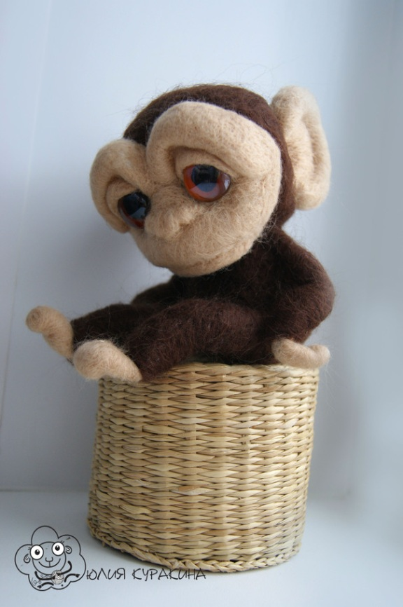
А теперь давайте отправимся дальше. Дети, вы ничего не слышите? По моему кто-то плачет. (дети подходят к следующему сугробу, из-за которого выходит обезьянка- ребенок подготовительной группы)
Дети, кто это? Обезьянка, как ты сюда попала?
Обезьянка: - Я приехала к вам из жаркой Африки в коробке
с апельсинами. В Африке не бывает зимы, а мне и моим
Друзьям так хочется узнать, что такое зима.
Зима: -Я знаю что наши дети тебе помогут. Но сначала
давайте произнесем волшебные слова для того чтобы
обезьянка не замерзла.(дети вместе с обезьянкой
произносят «волшебные» слова)
- Обезьянка, чтобы тебе было легче запомнить, что такое
зима поиграй с нами в игру «Лето-Зима». Ты говори что
бывает летом, а дети будут говорить что бывает зимой.
Обезьянка: - Летом солнце светит много…
(зимой светит мало)
- Летом земля покрыта зеленой травой… (зимой-белым снегом)
- Летом на деревьях зеленые листочки… (зимой деревья стоят в снегу)
- Летом идет дождь… (зимой идет снег)
Летом дети катаются на велосипедах… (зимой-на санках, лыжах, коньках)
- Летом дети играют с песком… (зимой играют со снегом)
Спасибо вам, ребята! Я теперь знаю очень много о зиме. Я еще никогда не играла в
Снежки. Давайте поиграем! (игра в снежки)

Slide 7

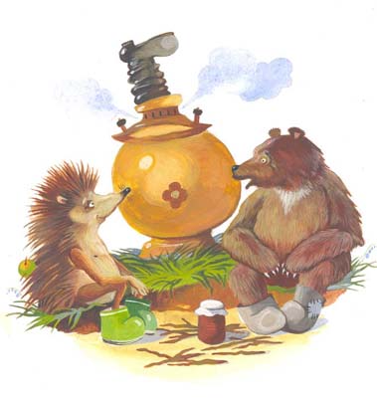
Зима: - Обезьянка, тебе пора возвращаться. Ты не привыкла к холоду и можешь простудиться. Я помогу тебе вернуться домой. Эта волшебная снежинка вмиг вернет тебя домой. (обезьянка прощается, берет снежинку и убегает)
Давайте, ребята, отправимся дальше. Что же я
спрятала в этом сугробе? (достает книгу со сказками)
Да это сказки. А вы любите смотреть сказки? Мои
лесные друзья их сейчас вам покажут, а вы слушайте
внимательно. (кукольный театр)
Еж и медведь.
Медведь: (рычит) -Ой, обо что это я споткнулся? А
колючий-то какой! А, это ты , Ежик колючий? Это
из-за тебя я упал?
Ежик: (фырчит) – Сам виноват. Идешь, под ноги не смотришь, вот и упал.
Медведь:(смеется)
Ежик: -А что это ты упал, а сам смеешься?
Медведь : -Да вот сороку сейчас встретил. Представляешь, она говорит, что зимой нет ни бабочек, ни жуков, ни цветов, ни Листьев на деревьях.
Ежик: (смеется, фырчит) –И правда, глупая какая. Всегда деревья зеленые, и цветы цветут, и бабочки летают, и птицы поют. Правда ведь? (рассуждения детей)
Зима: -Дети, почему Медведь и Ежик не поверили сороке?

Slide 8
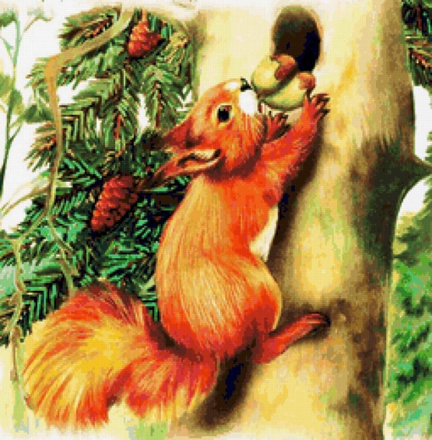
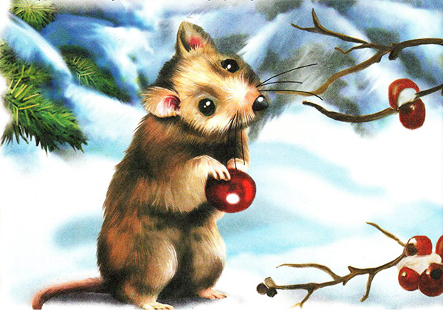
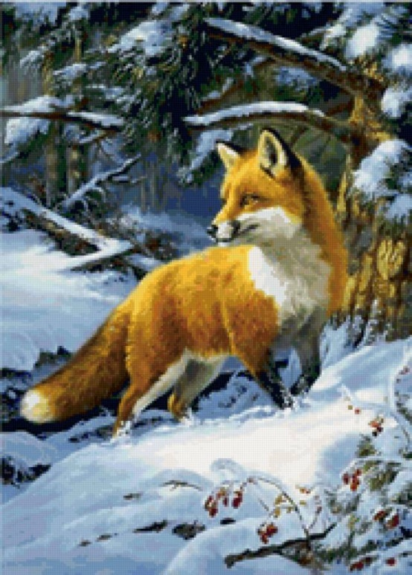
Белка и лесная мышь.
Белка:(цокает) – Ой, кто это там в низу? Мышка, привет! Видели?
Видели? Я грибы на сучек сушить повесила, а мышка их у меня
таскает.
Мышка: - Кто у кого больше стащил! Я орешки на пеньке
разложила и оглянуться не успела, как они у тебя, Белка, В дупле
оказались.
Зима: - Какие звери запасают корм
на зиму? Почему?
Недовольная Лиса.
Лиса: - Заяц-беляк все лето серым был, а сейчас в белой шубке
щеголяет. Белка летом рыжая была, а сейчас серую шубку
надела. Одна я, бедная лиса, зимой и летом одним цветом.
Зима: - Почему Лиса недовольна? Почему заяц и белка меняют
шубку? Скажите, как можно назвать животных, о которых мы
говорили? Да это дикие животные.

Slide 9


Пора идти дальше. Что же я спрятала в этом сугробе? (дети находят елочные
украшения) Для чего нужны елочные украшения?
Почему украшают елку?(рассуждения детей)
Давайте украсим елочку и споем новогоднюю
песенку.
---- - - А в этом сугробе я спрятала подарок для вас.
(мешочек с конфетами)
- Пора возвращаться домой. Попрощайтесь с
зимним лесом. Да и мне пора. У меня много
дел. До свидания, ребята!

